Slide 1
Apuntes de convivencia
Jesús martínez cuesta
Rosa dobón marco

Slide 2
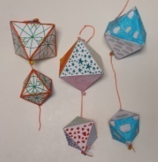
programas de convivencia en el Ies luis buñuel
PROGRAMA AYUDA ENTRE IGUALES
PROGRAMA ALUMNO MAYOR
LA RED DEL BUÑUEL

Slide 3
programas de AYUDA ENTRE IGUALES
CURSO 2008/2009
ALCANCE: SOBRE 130 ALUMNOS/AS
IMPLICACIÓN DEL GRUPO DE PROFESORADO DE CONVIVENCIA Y TUTORES

Slide 4
ALUMNADO:
- Preferentemente alumnos/as de 1º y 2º de ESO.
- Tres alumnos/as ayudantes por grupo.
- Voluntarios o elegidos por sus compañeros.
FUNCIONES:
Ayudar a los compañeros/as, resolver conflictos de forma pacífica, prestar atención a alumnos/as aislados/as, detectar situaciones de acoso hacia compañeros/as…
PROCESO:
En octubre, cuando empiezan a tomar conciencia de pertenecer al grupo y crean los vínculos entre compañeros, rechazos, exclusiones… se realiza el programa iesSocio.

Slide 5
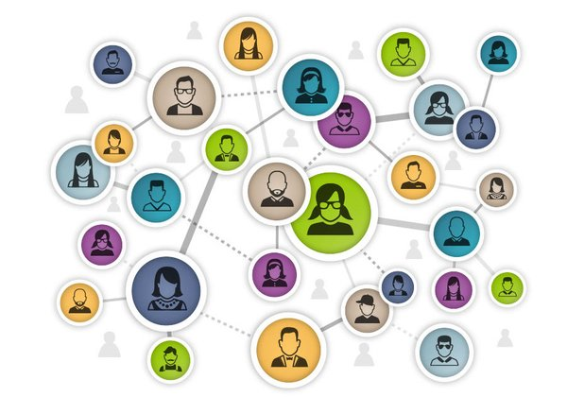
PROGRAMA ieSocio
¿QUÉ ES?
Prueba sociométrica realizada por los alumnos/as en soporte informático.
Una vez realizada (unos 20 minutos) la corrección es inmediata y los resultados se muestran distribuidos en una serie de pantallas y tablas.
* Permite observar el entramado social de un aula, con sus puntos débiles y fuertes.
* Ayuda a comprender mejor los problemas y facilita actuar sobre los grupos.

Slide 6
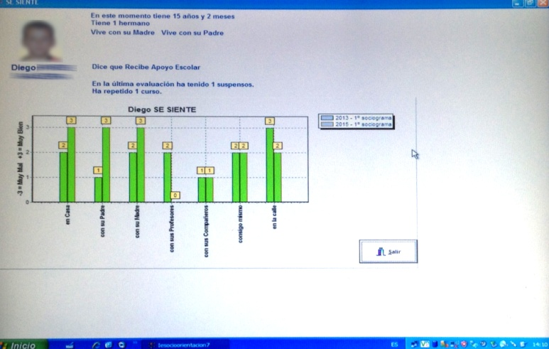
PROGRAMA ieSocio
DATOS QUE SE PUEDEN OBTENER:
Detectar líderes o alumnos/as con alto estatus en clase para ayudar a otros a salir adelante, alumnado más prosocial, susceptible de participar en el Programa Ayuda entre Iguales.
Presenta una tabla con los índices de alumnos/as con más riesgo tanto de acosar como de ser acosados/as.

Slide 7
PROGRAMA ieSocio
Datos que se pueden obtener:
Aparecen datos sociométricos habituales: valoraciones, aceptaciones, rechazos, indiferencias, nominaciones para el trabajo y para el ocio, amigos…
Se observa el grado de satisfacción de cada alumno/a con una serie de figuras y lugares.

Slide 8
Realización de la elección
Formación del alumnado ayudante en comunicación, habilidades sociales, resolución de conflictos, mediación no formal…(3 sesiones con una duración de 9 horas)
Observatorio: reuniones mensuales para el seguimiento del programa y derivación de casos, si son complejos, al profesorado de Convivencia.
ACTIVIDAD
Pedimos a los alumnos ayudantes que realicen una foto «instantánea» de su clase en el momento de la jornada escolar que ellos deseen (suelen escoger los 5 minutos entre clases). No pedimos perfección en los dibujos.
Veamos algunos ejemplos…

Slide 9
DESCRIPCIONES DE SU CLASE…
En nuestra clase hay un grupo de chicas que siempre van juntas, hay dos chicas que no paran de gritar y bailar, hay cuatro chicos que saltan en el armario de detrás de la puerta, hay uno que está aislado, hay dos chicos que siempre se están peleando…
En nuestra clase hay gente que se queda en la puerta, hay chicas que pintan en la pizarra, hay gente que se queda aislada y no habla, y tres grupos que van a lo suyo…
En nuestra clase hay menos conflictos pero se siguen metiendo con el mismo chico, hay repetidores, que siguen molestando…
En nuestra clase hay dos chicas en la puerta viendo quien pasa por el pasillo. Hay tres grupos, uno el de las chicas que pasan los 5 minutos hablando, otro el de los chicos rebeldes que no paran de gritar y gastar bromas, y por último el de los chicos más callados y tímidos. Hay una chica marginada y sentada.

Slide 10
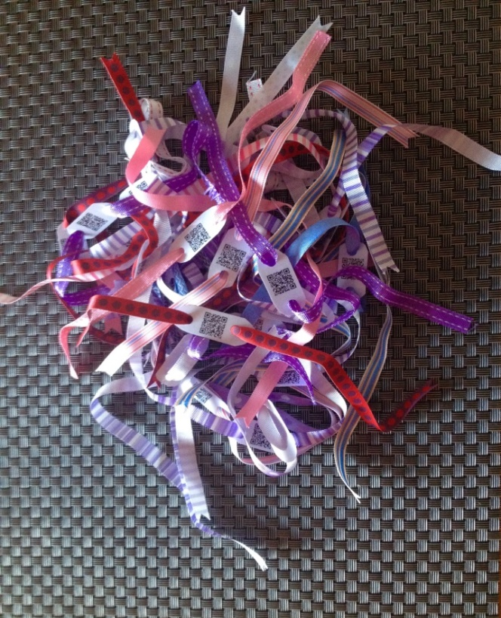
TALLERES DE ARTE Y CONVIVENCIA
Queremos construir un espacio apetecible, deseamos estar en compañía de otros. Tener relaciones sanas, intercambiar buenos momentos…
En los dos últimos cursos hemos realizado dos talleres:
CURSO 2013 / 2014
Ambientación del espacio del IES como «un territorio de convivencia»:
Rotulación de pasillos como si fueran calles y expresión de como nos sentimos en esos espacios.
Ambientación con murales.
Aprovechamiento de la señalética de tráfico para establecer «normas».
Hall: los pronombres y su espejo.

Slide 11
TALLERES DE ARTE Y CONVIVENCIA
CURSO 2014 / 2015. «Espacios con historia».
El instituto no es solo el lugar donde se estudia…, es el espacio donde nos pasan cosas, es el lugar donde se experimentan y depositan muchas emociones. Son espacios con memoria, historia e historias.
Para recordar las vivencias es necesario acudir en la memoria al lugar donde se dieron y allí nos aparecen escenografías de recuerdos que casi podemos visualizar.

Slide 12
TALLERES DE ARTE Y CONVIVENCIA
CURSO 2014 / 2015. «Espacios con historia».
Realización de cartelas y distribución, por los espacios donde hemos tenido esas vivencias o hemos sentido esas emociones. Emociones agradables y menos agradables, emociones que nos rompen el corazón…
«Se derraman muchas lágrimas en el baño, se producen más de 500 empujones al día en la escalera de salida, nos ponemos serios en jefatura, en esa clase me sentí solo, aquí perdí la chaqueta…»

Slide 13
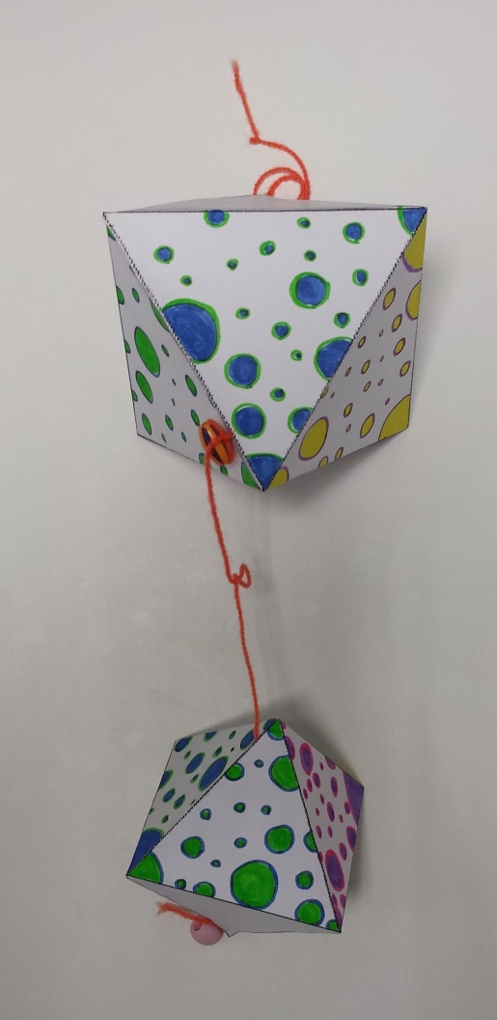
programa ALUMNO MAYOR
ALUMNADO:
Proyecto que hemos puesto en marcha en el curso 2015/2016.
Alumnos/as mayores (4º ESO y 1º y 2º de Bachillerato) «tutorizan» a los alumnos/as de 1º de ESO que acaban de llegar al IES.
Todos los alumnos/as mayores que participan se han prestado voluntarios.
La asignación de las parejas MAYOR – MENOR se realizó mediante una sesión con dinámicas de grupo, cuyo objetivo inicial es que se conocieran, para luego establecer un lazo más fuerte en los dúos creados.

Slide 14
programa ALUMNO MAYOR
FUNCIONES:
Apoyar al alumnado de 1º de ESO en la adaptación personal, social y escolar al instituto.
Ser mediador ante posibles conflictos.
Canalizar sus dificultades hacia la búsqueda de soluciones.
Servir de referente próximo o modelo positivo…

Slide 15
programa ALUMNO MAYOR
FORMACIÓN:
CON LOS MAYORES:
Formación en habilidades comunicativas verbales y no verbales, en técnicas y utilización de la escucha activa y en estrategias de «abordaje» de personas con necesidad de ayuda.
JUNTOS:
Realizaron un taller en el que a partir de unas plantillas tenían que construir dos figuras geométricas (una grande y una pequeña) poniéndose de acuerdo a la hora de decorarla.
Colocaron las producciones en la red del hall.

Slide 16
programa ALUMNO MAYOR
REUNIONES:
El alumno/a mayor y el más pequeño/a se han reunido de forma periódica (semanal, quincenal…)
También se han propuesto días concretos de encuentro en un lugar del instituto.
Además les sugerimos propiciar encuentros más informales (al salir del IES, en el recreo, en el pasillo…)
El alumno/a mayor lleva un registro de las intervenciones en un cuaderno
PROFESORADO:
Están apoyados por el grupo de profesorado que coordina los programas de Convivencia.

Slide 17
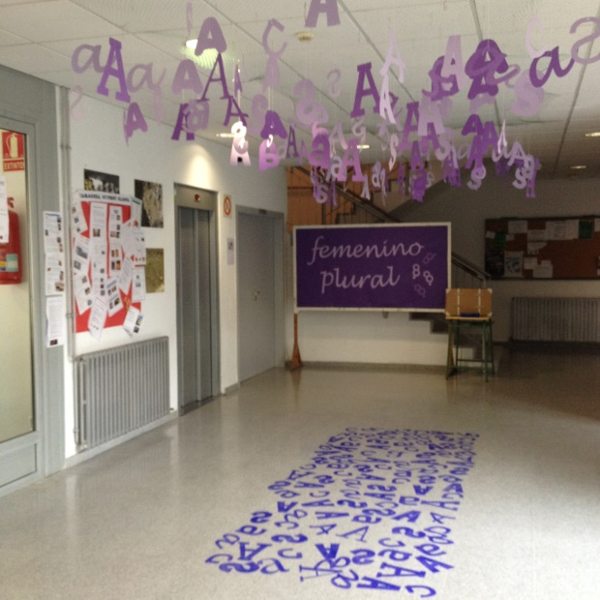
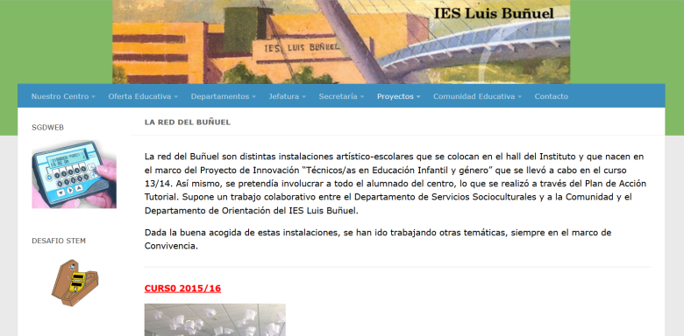
LA RED DEL BUÑUEL
Nos sirve para visibilizar lo que en cada momento estamos trabajando y viviendo en el instituto.
Está sometida a continuos cambios, es un ESPACIO que se transforma.
Es el entramado de nuestro Proyecto de Convivencia y del Proyecto de Género del alumnado del CFGS de Educación Infantil.

Slide 18
IES LUIS BUÑUEL (ZARAGOZA)
Mayo 2016

